Slide 1




手の届くところから
踏み出す業務改善
#身の回り DX

Slide 2
１．目次
背景と目的
背景・目的
業務改善が求められる理由
現状の課題（属人性・非効率性）
業務改善の効果（余力創出と質的向上）
ミノマワリDXのアプローチ
ミノマワリDXとは何か
対象業務の選定と改善計画
業務デザインとスキル習得
研修の進め方
DX計画編（計画立案）
システム構築編（実践的改善）
スキル習得編（スキル向上）
成果の発表と評価
最終成果発表会
研修後のフォローアップ

Slide 3
突然ですが 質問 です！
効率が悪いと わかっているけれど、
つい、そのまま
になっている業務はありませんか？
Notes:
【導入：顧客の具体的な課題】
「私たちが関わっている多くの企業様では、『業務が属人化してしまって、忙しい人だけがさらに忙しくなる』『DXを進めたいが、現場レベルでは何から取り組めばよいのか分からない』という課題を抱えています。 実際に『DXを導入したものの、システム導入自体が目的化して、現場の作業負担が減らない』といった悩みもよく耳にします。」
【展開：自身の課題感（経験談を交える）】
「実は私たち自身も、これまで様々なDXプロジェクトを経験してきました。しかし、大規模なDXプロジェクトでは、関係部署が多くなり、社内調整や承認プロセスに想定以上の時間がかかってしまうということが頻繁にありました。 また、『システムを入れること』そのものが目的になり、現場が本当に困っている問題の解決が後回しになるケースもありました。」

Slide 4
突然ですが 質問 です！
業務改善のアイデアがあっても、
忙しいから・スキル習得が大変だからと
諦めてしまっていませんか？
月の定常業務が何十時間もありますか？
自分が休んだり異動したりすると、
業務が止まってしまうそんな危険性はありませんか？
Notes:
【導入：顧客の具体的な課題】
「私たちが関わっている多くの企業様では、『業務が属人化してしまって、忙しい人だけがさらに忙しくなる』『DXを進めたいが、現場レベルでは何から取り組めばよいのか分からない』という課題を抱えています。 実際に『DXを導入したものの、システム導入自体が目的化して、現場の作業負担が減らない』といった悩みもよく耳にします。」
【展開：自身の課題感（経験談を交える）】
「実は私たち自身も、これまで様々なDXプロジェクトを経験してきました。しかし、大規模なDXプロジェクトでは、関係部署が多くなり、社内調整や承認プロセスに想定以上の時間がかかってしまうということが頻繁にありました。 また、『システムを入れること』そのものが目的になり、現場が本当に困っている問題の解決が後回しになるケースもありました。」

Slide 5
突然ですが 質問 です！
あなたの業務は
価値を生んでいる
と自信を持って言えますか？
Notes:
【導入：顧客の具体的な課題】
「私たちが関わっている多くの企業様では、『業務が属人化してしまって、忙しい人だけがさらに忙しくなる』『DXを進めたいが、現場レベルでは何から取り組めばよいのか分からない』という課題を抱えています。 実際に『DXを導入したものの、システム導入自体が目的化して、現場の作業負担が減らない』といった悩みもよく耳にします。」
【展開：自身の課題感（経験談を交える）】
「実は私たち自身も、これまで様々なDXプロジェクトを経験してきました。しかし、大規模なDXプロジェクトでは、関係部署が多くなり、社内調整や承認プロセスに想定以上の時間がかかってしまうということが頻繁にありました。 また、『システムを入れること』そのものが目的になり、現場が本当に困っている問題の解決が後回しになるケースもありました。」

Slide 6
１．背景・目的
課題感
DXを通して 業務改善しないと
顧客からの期待
自社 課題感
・デジタル技術を活用して業務効率化
/生産性向上を図りたい。
・現場レベルで迅速に実施できる業務改善（DX）を
望んでいる。
・属人的な業務を減らし、担当者個人に依存しない
業務フローを構築したい。
・従来のDXプロジェクトは規模が大きく、社内調整
・承認に時間がかかり、スピードが遅くなる傾向がある。
・システム導入そのものが目的化し、
本来の業務改善が置き去りになりやすい。
・DX担当者がメイン業務との兼務で負担が大きく、
実際の改善活動に十分な時間やスキルを投入できない。
Notes:
【導入：顧客の具体的な課題】
「私たちが関わっている多くの企業様では、『業務が属人化してしまって、忙しい人だけがさらに忙しくなる』『DXを進めたいが、現場レベルでは何から取り組めばよいのか分からない』という課題を抱えています。 実際に『DXを導入したものの、システム導入自体が目的化して、現場の作業負担が減らない』といった悩みもよく耳にします。」
【展開：自身の課題感（経験談を交える）】
「実は私たち自身も、これまで様々なDXプロジェクトを経験してきました。しかし、大規模なDXプロジェクトでは、関係部署が多くなり、社内調整や承認プロセスに想定以上の時間がかかってしまうということが頻繁にありました。 また、『システムを入れること』そのものが目的になり、現場が本当に困っている問題の解決が後回しになるケースもありました。」

Slide 7
１．背景・目的
本研修の目的
・各自の業務範囲（ミノマワリ）で迅速・効果的に
業務改善（DX）の実績創出 と 推進人材の育成 ・定常業務の効率化により時間的余力を生み出し、
実装から設計への領域シフト ・属人性を再定義し、価値の再認識を行う
Notes:
「そこで今回、『ミノマワリDX』という新しいアプローチで研修を企画しました。
この研修の狙いは、自分の業務範囲内（ミノマワリ）ですぐに業務改善が始められる人材を育成することです。
具体的には、定常業務の改善を通じて時間的な余裕を生み出し、その余裕を使ってよりクリエイティブで質の高い業務に取り組める環境を作ることを目指しています。
結果的に、個人だけでなくチーム全体の業務効率や生産性が上がり、仕事が属人化する問題も解消されるという好循環を生み出します。」

Slide 8
そもそもDXって何だっけ？
Notes:
DX

Slide 9


１．そもそもDXって何だっけ？
DXとは
デジタル技術を活用して、ビジネスモデルや業務プロセス、組織文化を根本から変革し、競争優位性を確立することを指す。単なるIT導入ではなく、デジタル技術を駆使して企業や社会の仕組み自体を変えるという広義の意味を持ちます。
Notes:
DXって説明できます？

Slide 10
そもそもDXって何だっけ？
Notes:
DX

Slide 11
１．そもそもDXって何だっけ？
DXとは
デジタル技術を活用して、ビジネスモデルや業務プロセス、組織文化を根本から変革し、競争優位性を確立することを指す。単なるIT導入ではなく、デジタル技術を駆使して企業や社会の仕組み自体を変えるという広義の意味を持ちます。
Notes:
DXって説明できます？

Slide 12
３．ミノマワリDXで解決！
＃研修の目的
ミノマワリDXで、
手の届くところから業務改善してみませんか？
・組織体制の課題解決
自身の担当範囲のみで業務効率化を行い、
承認フローを最小でミノマワリのDXを行う
・業務デザインの課題解決
他者に依存せず業務フローを再構築できます。
業務の全体像を調査し業務改善に取組めます。
複数名の講師から、業務フローの落としどころを
相談することができます。
・スキル/業務理解の課題解決
DXに必要なミドルスキル育成は研修形式で
システム再構築に必要なハードスキル育成は、
プル型オーダーメイドで組みます。
似た課題を持つメンバーをグループにして、
学習効率を上げます。
・掛け持ち/リソースの課題解決
研修修了＝業務改善（システム・業務フロー再構築） となるようにする。
研修へのモチベーションを下げないようにします。

Slide 13
ミノマワリDX
・目的目標：自身の定常業務の効率化（量的改善）を図る
・期待効果：定常業務の軽減により、業務領域へシフトする（質的改善へのシフト）
・研修内容：量的改善
DXとは何か？
課題があった場合、解決の軸は２つある。
・運用解決：運用フローの見直し、手順書の作成、限定的なプロジェクトの発足や、座組みの見直し
・技術解決：特殊技能(Excelショートカットキー爆おじ)やシステム導入や業務ツールを作成して解決する
・第三の選択しとして、解決しない というのもあるけど
・運用属人性：オペレーションが煩雑、手順書やドキュメントがない
・技術属人性
小・小：雑務
小・大：システム化により業務効率が格段に上がった状態。しかし、システム事態の改修は業務委託に一任されている。
→データエンジニアとか、寺村さんが昔いってた基盤を取れとはこのこと
大・小：
一番お金になる方法
・運用属人性の最小化
・技術属人性の最大化

Slide 14
https://www.palette-tech.com/aboutdx/
https://www.palette-tech.com/aboutdx/
https://bsia.or.jp/corporate/wp-content/uploads/2019/01/190123_%E7%B5%8C%E6%B8%88%E7%94%A3%E6%A5%AD%E7%9C%81%E4%B8%AD%E9%87%8E%E6%A7%98_BSIA%E4%BE%8B%E4%BC%9A%E8%AC%9B%E6%BC%94%E8%B3%87%E6%96%99%EF%BC%88DX%E3%83%AC%E3%83%9D%E3%83%BC%E3%83%88%EF%BC%89.pdf

Slide 15
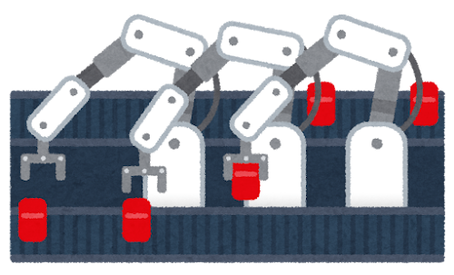

DXとは・事例 １．そもそもDXって何だっけ？
DXとは
デジタル技術を活用して、ビジネスモデルや業務プロセス、組織文化を根本から変革し、競争優位性を確立することを指す。単なるIT導入ではなく、デジタル技術を駆使して企業や社会の仕組み自体を変えるという広義の意味を持ちます。
DXの事例
物流・運輸業：AIを使い、交通状況や天候データを基に、最適な配送ルートをリアルタイムで算出。
医療業界：リモート診療で、患者がスマホやPCを使ってオンラインで医師に相談可能。
製造業：異常検知やメンテナンスのタイミングをAIで予測し、ダウンタイムを削減。
小売業：店舗、ECサイト、アプリを連携し、顧客がどこからでも一貫したサービスを受けられる仕組みを構築。

Slide 16
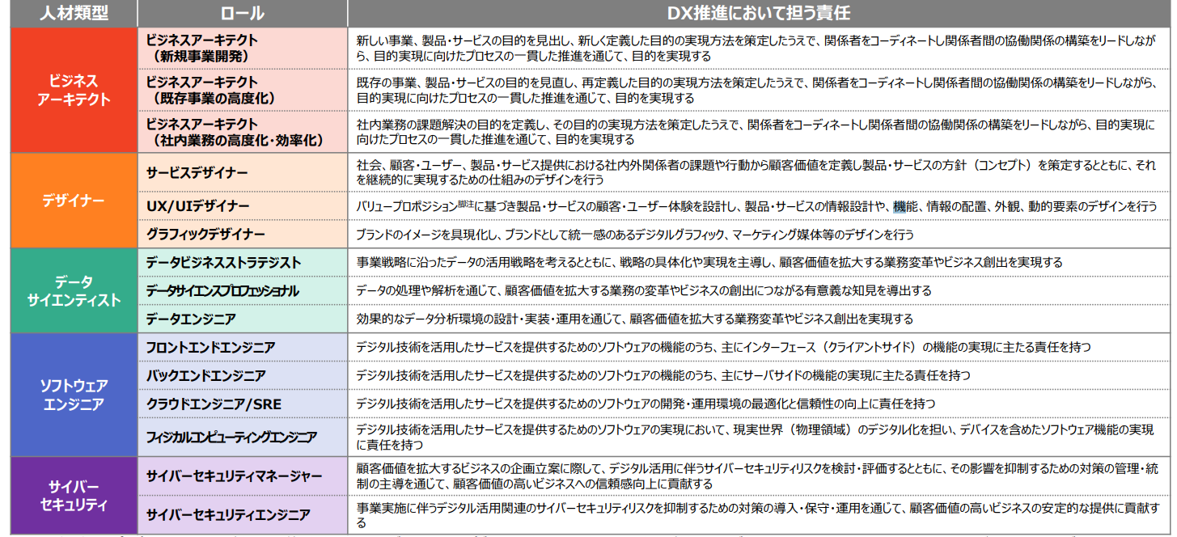
１．そもそもDXって何だっけ？
＃研修の目的
DX人材に求められる責任/スキル (https://www.ipa.go.jp/jinzai/skill-standard/dss/ps6vr700000083ki-att/000106872.pdf#page=73)

Slide 17

２．そもそもDXって何だっけ？
＃研修の目的
DXプロジェクトの課題感
・組織体制の課題
規模感が大きく関連部署の承認や
コミュニケーションも増え、機動力が失われる。
・課題/目的と手段の混同
現実的なゴールイメージがなく、
実現可能性の低い計画だったり、現場によりすぎて
課題解決できないシステムの導入をしてしまう。
システム導入（手段）がゴールになってしまい、
業務フロー改善の解像度が低く目的達成できない
DX作業者の課題感
・スキル/業務理解の課題
業務理解度と高度なハードスキルが必要だったり
一定のコミュ力を要求されたり大変・・・
・掛け持ち/リソース問題
DXプロジェクトは、所属部署のメイン業務とは別の
組織体として構成されることが多く、メイン業務で ひっ迫するとDXへのモチベーションを保ちずらい。
担当者丸投げの場合、改善立案・学習コストも必要
だったり、あわあわ・・

Slide 18
３．ミノマワリDXって何？
＃研修の目的
ゼロ化への副次的効果
ゼロ化は、規模の大きいDXそのものです。ゼロ化実施に伴い前段で既存の業務理解を行います。
ミノマワリDXを実施することで獲得できるモノなので副次的にゼロ化の支援をしたことになります。
ゼロ化キーパーソンになれるかも
※もしなれたら自社方針・顧客期待・自己スキルが強く一致するので、評価も給料も上がりやすいかも（知らんけど）

Slide 19
３．ミノマワリDXって何？ やること
＃研修の目的
ミノマワリDXでは、３つのことを行います。
DX計画の立案
・現状分析
まずは現状業務の洗い出し、
スキル・業務フロー・システムの それぞれの課題を明らかにする
・業務デザインと短期目標の設定
リーダーと面談し
講義あり 面談あり
システム再構築
・Program言語/ツールなんでもOK
業務改善が目的で方法論は問いません。講師側はなんとか揃えます！
・Utilパッケージによる部品化
再利用可能な処理を部品化することで別システムの構築をする際や、他メンバーに共有できるようにする
講義なし 面談あり
スキル習得
・ミドルスキルの習得
業務改善を行う為に必要な考え方や資料作成の方法を習得し
・ハードスキルの習得
方針は立てるが、進め方は任せます。悩んだら助けます。
講義なし 面談あり
ミノマワリDX 発表会

Slide 20
研修全体のスケジュール
1月
2月
3月
4月
１.概念把握編
講座
５
．
発
表
2.DX計画編
講座
計画
グループ分け
再計画
3.システム構築編
システム再構築
４.スキル習得編
スキル習得
キャンプ

Slide 21
１．本研修「概念把握編」の要約
ミノマワリDXの目的設定
目的 身の回り業務を改善し余力を創出
想定成果 業務フロー/システム改善・スキル向上
間接成果 ゼロ化実施の部分的支援
研修内容
本研修よりスタートし部門を下記４つに分け実施、
３カ月後の卒業発表で修了とする。
スケジュール
2月
3月
4月
5月
１.概念把握編
講座
発
表
2.DX計画編
講座
計画
グループ分け
再計画
3.システム構築編
システム開発
４.スキル習得編
スキル習得
キャンプ
「１.概念把握編」研修終了時の状態目標
①ミノマワリDXの概念を把握している
②研修内容の概要を把握している
宿題
・アンケートの記入

Slide 22
２．計画立案編 目次
研修の目的
本研修の目的
本研修終了時の状態目標
ワーク説明 現状分析
案件シートの書き方
ワークフロー項目の書き方
システム項目の書き方
ハードスキル項目の書き方
ワークヘルスチェックの書き方
まとめ・ネクストアクション
本研修終了時の状態目標の確認
課題期限

Slide 23
１．本研修「計画立案編」の要約
ミノマワリDXの目的設定
目的 身の回り業務を改善し余力を創出
想定成果 業務フロー/システム改善・スキル向上
間接成果 ゼロ化実施の部分的支援
研修内容
本研修よりスタートし部門を下記４つに分け実施、
３カ月後の卒業発表で修了とする。
スケジュール
1月
2月
3月
4月
１.概念把握編
講座
発
表
2.DX計画編
講座
計画
グループ分け
再計画
3.システム構築編
システム開発
４.スキル習得編
スキル習得
キャンプ
「１.計画立案編」研修終了時の状態目標
①DX計画シートの書き方がわかった
②DX計画の考え方がわかった
③DX
宿題
・アンケートの記入
・DX計画シートの作成
・DX計画に関する面談設定

Slide 24
３．ミノマワリDXって何？ やること
＃研修の目的
ミノマワリDX計画の進め方
既存業務整理
個人の目的設定
改善策立案
DX対象決定
改善策の具体化

Slide 25
３．ミノマワリDXって何？ やること
既存業務整理
個人の目的設定
改善策立案
DX対象決定
改善策の具体化

